Slide 1
第三章 化 学 电 源

Slide 2
3.1.1 绪 论
主要内容：
化学电源的严格定义
化学电源发展简史
化学电源的组成
化学电源的特点和应用
化学电源的发展方向

Slide 3
一、化学电源
化学能 转换为电能的装置。
通常也称为电池。
直接

Slide 4
二、化学电源的发展简史
1789年，意大利生物学家Galvani首先发现了所谓的生物电
1800年，意大利的伏特（Volta）制造出了世界上第一个真正的化学电源，也称伏打电堆。
1859年，法国的普兰特（plante）发明的铅酸蓄电池
1868年法国的勒克朗谢发明的锌—二氧化锰电池；
1899年杨格尔（Junguer）发明的镉镍电池；
1901年爱迪生（Edison）发明的铁镍电池

Slide 5
二次世界大战期间出现了Zn－HgO电池
烧结式Cd－Ni电池
Zn－AgO电池，1943年法国的安德烈使之实用
50－60年代又研制出了燃料电池、Na－S电池、大功率的金属空气电池等等。
70年代非水溶液的锂电池，
76年氢镍电池
90年代的锂离子电池

Slide 6
三、化学电源的组成
构成电池的必要条件：
化学反应中的两个过程必须分隔在两个区域进行。（区别于一般的化学反应）
物质在发生氧化还原反应时，电子必须经过外电路。（区别于腐蚀电池 ）

Slide 7
化学电源的基本组成部分及其作用：
电极（正极、负极）
电解质
隔膜
外壳
活性物质，或电活性物质
集流器（集电器），含惰性电极

Slide 8
1、正极和负极：由活性物质和导电材料以及添加剂等组成，其主要作用是参与电极反应和导电，决定电池的电性能。
活性物质：在电极上发生电子得失的物质。
集流器（集电器）：作为电极支持体，且提供传导电子的路线
原则上正极和负极的电位相差越大越好，参加反应的物质的电化当量越小越好，（用很少的活性物质可得到更多的电量）。除考虑电极电位和电化当量外，还要考虑活性物质的稳定性及材料来源。

Slide 9
2、电解质：保证正负极之间离子导电作用，有的参与成流反应或二次反应，有的只起导电作用。
电解质通常是水溶液，也有用有机溶剂、熔融盐和固体电解质。要求电解质的化学性质稳定和电导率高。

Slide 10
3、隔膜：又叫隔离物，防止正、负极短路，但允许离子顺利通过。例如，石棉纸、微孔橡胶、微孔塑料、尼龙、玻璃纤维。
4、外壳：起保护作用。除干电池由锌极兼做容器外，其他均不用活性物质做容器。要求外壳具有良好的机械强度、耐腐蚀、耐振动、抗冲击强度。

Slide 11
四、化学电源的特点和应用
化学电源的特点
便于携带、使用简单。
工作参数可在相当大的范围内人为地改变。
工作范围广、对环境适应性强。
能量转换效率高，工作时无噪音。
蓄电池可贮存能量。
减少环境污染。

Slide 12
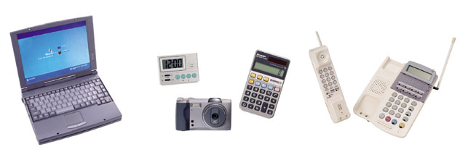
化学电源的应用
日常生活 工农业生产 通讯
煤矿 交通运输 军事 宇航

Slide 13

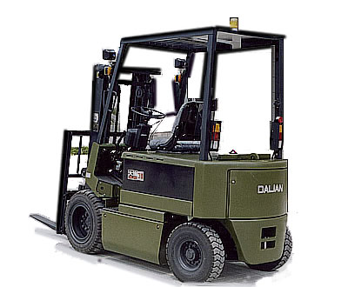
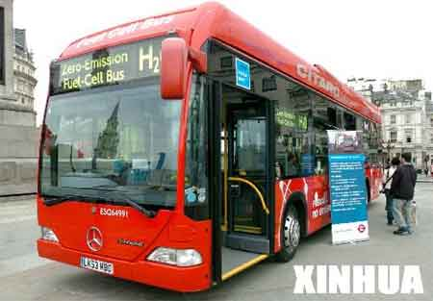

Slide 14
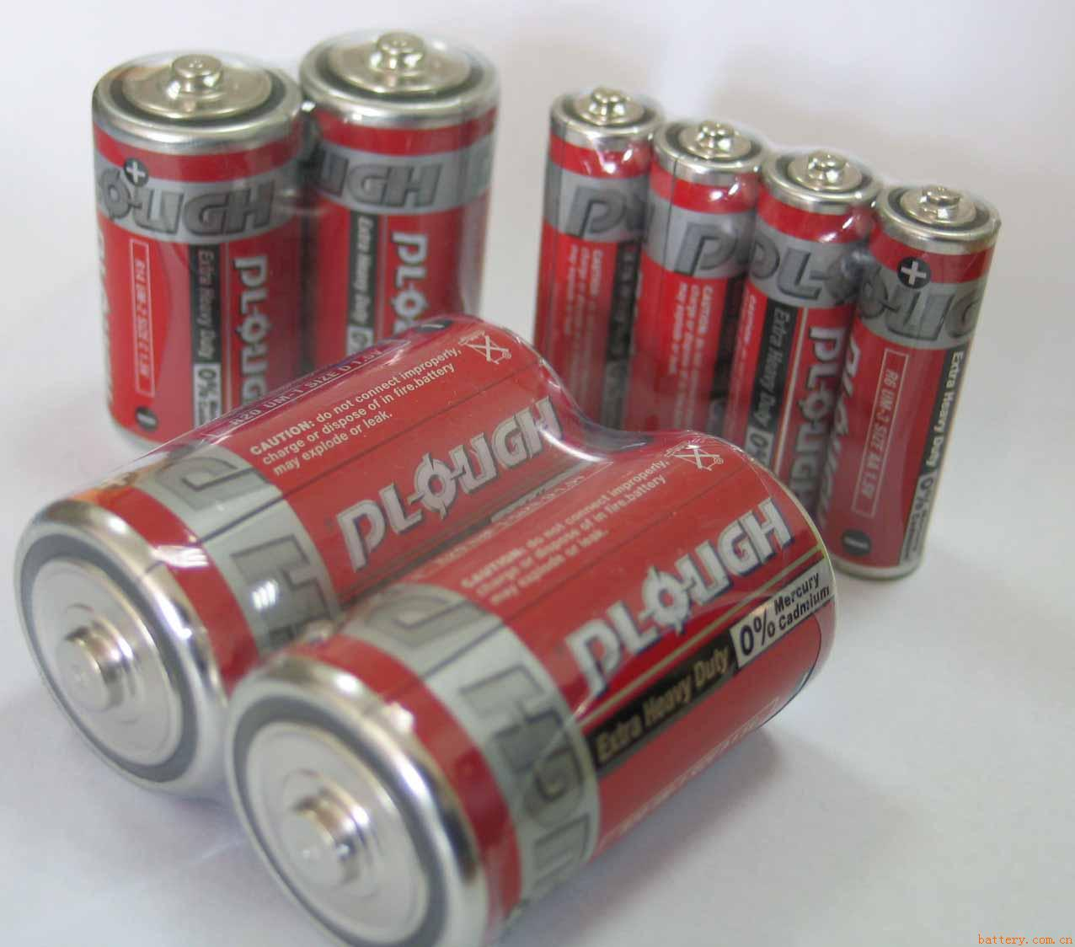
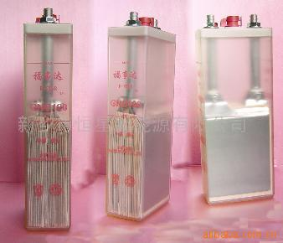
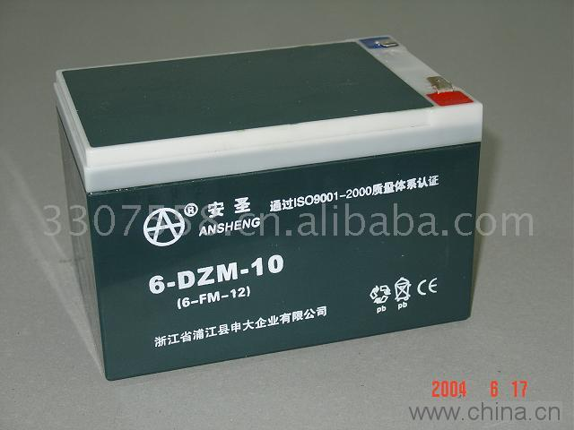
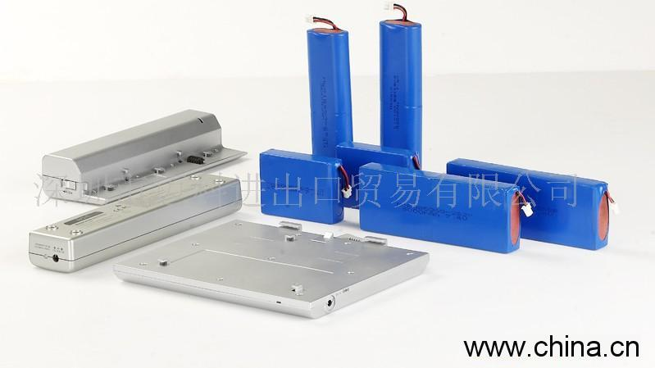

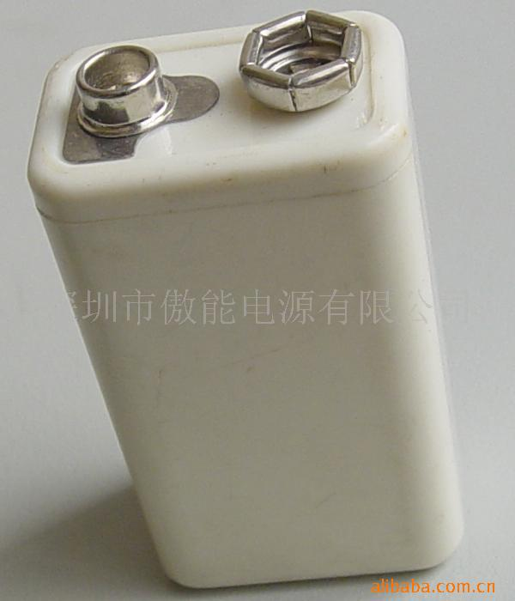
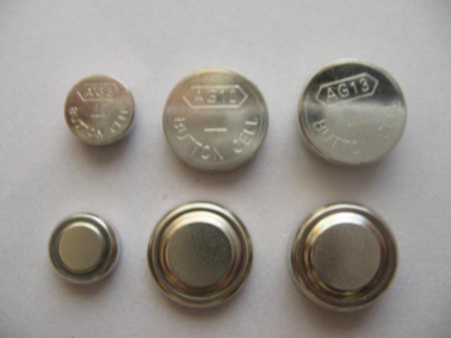
各种形状的电池

Slide 15
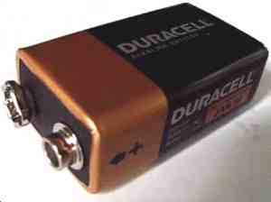
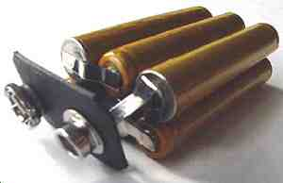
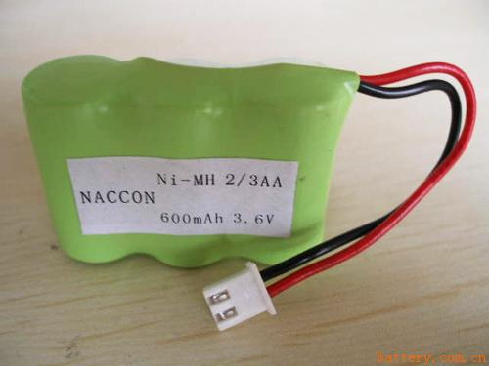
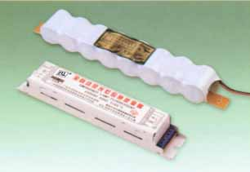
电池的组合

Slide 16
电池的命名与型号
为了确保不同厂家的电池产品在电器上与物理上的可互换性，以及确定质量标准，有必要定出一套有关电池的标准。国际电工委员会制定的原电池的IEC标准已为许多国家所采用。
我国推行IEC标准。用字母R、S、F分别表示为圆形、方形、扁平形电池，迭层电池也用F表示，字母后跟着的数字表示电池的大小。例如R20（即1号电池）。

Slide 17
根据我国颁布标准，铅酸蓄电池的产品型号分三段：1、串联单个电池数；2、电池的类型和特征； 3、额定容量。
电池类型根据其主要用途划分，主要代号如下：
Q-启动用；G-固定用；D-蓄电池车用；
N-内燃机车用；T-铁路客用；M-摩托车用。
电池特征代号为：
A-干荷电式；F-防酸式；M-密闭式。
例如6- QA-20：6个单体电池；启动用，装有干式荷电极板；20小时额定容量为120 Ah。

Slide 18
五、化学电源的发展方向：
老产品要进一步提高其性能、延长使用寿命、降低成本和降低原材料的消耗
研制出更多新系列产品
不同应用场景需要不同的特点：体积小、重量轻、容量大、使用寿命长、成本低、便于使用维护、无污染。
节约资源、环保

Slide 19
六、本部分的主要内容
主要研究各类化学电源的基本工作原理和制造工艺。
内容包括电池中的反应机理、电极的特性、电解质溶液的性质、电池的电性能等等。
主要介绍目前大规模生产的几种系列：
Zn-MnO₂电池、Pb酸电池、 Cd-NiOOH电池、MH-NiOOH电池、锂离子电池

Slide 20
本节重点：
化学电源的组成和工作原理：构成电池的必要条件；化学电源的基本组成部分及其作用。
化学电源的主要性能：开路电压和电动势的意义及区别；内阻及其对电池性能的影响；工作电压及放电曲线的意义；容量、比容量、放电时率与放电倍率，利用率及其影响因素；能量，高比能量电池的条件；功率及其影响因素；自放电及其影响因素。

Slide 21
3.1.2 化学电源的分类
单电池（cell） 电池组（battery)
按工作性质分：
原电池，又称一次电池
蓄电池，又称二次电池，可充电电池
储备电池，又称激活式电池
储备期间活性物质不与电解质直接接触，使用时注入电解液或电解质融化，如：海水激活的Mg/AgCl电池，储存寿命长
燃料电池，又称连续电池
电化学电容器：超大容量或者超级电容器
介于传统电容器和电池之间的新型电源；分为双电层电容器和赝电容器
Notes:
储备电池，储备期间活性物质不与电解质直接接触，使用时注入电解液或将电解质融化，从而使电池处于待放电状态。海水激活的Mg-Agcl电池，电解液激活的Zn-AgO储备电池，随时激活随时使用，储存时间长

Slide 22
按电解质的性质分：
电解质为碱性水溶液—碱性电池
电解质为中性水溶液—中性电池
电解质为酸性水溶液—酸性电池
电解质为有机电解质溶液—有机电解质电池
电解质为固体电解质—固体电解质电池，固态电池

Slide 23
按正负极活性物质的材料分：
Zn-MnO₂系列电池。
Zn－AgO系列电池
Cd-NiOOH电池
铅酸电池
氢镍电池
锂离子电池
等等

Slide 24
活性物质的保存方式分：
活性物质保存在电极上
通常的一次、二次电池
活性物质从外边连续供给电极
燃料电池

Slide 25
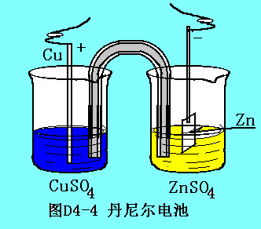
3.1.3 化学电源的工作原理
以丹尼尔电池为例讨论化学电源的工作原理：
丹尼尔电池：
（－）Zn│ZnSO₄（c₁）‖ CuSO₄ （c₂） │Cu(+)
负极：
Zn－2e→ Zn^{2＋} 氧化
正极：
Cu^{2＋}＋2e→Cu 还原
电池反应：
Zn＋Cu^{2＋}→Zn^{2＋}＋Cu
—成流反应

Slide 26
3.1.4 化学电源的主要性能
电池的电动势、开路电压、工作电压：
电动势E：
电池两极断路时，处于热力学平衡状态下，两极平衡电位之差。
开路电压OCV:
电池停止放电状态下，正负两极端间的电压。（是处于断路状态，即无负荷情况下的电池电压）
Notes:
open circuit voltage

Slide 27
电池的电动势E的大小可通过电池热力学原理理论计算获得。即：
由此可以明确地看出，若正极的电位越正，负极的电位越负，电池的电动势也就越高。
从元素的标准电位序来看，在元素周期表左上边的元素（IA,IIA族）具有较负的电位，右上边的元素（VIA,VIIA族）具有较正的电位。由这些元素组成的电池可以得到较高的电动势。

Slide 28
其中以Li的电位为最负：
(在酸性介质中)
氟的电位为最正：
若做成锂氟电池 ，其电动势可达5.91V。这是化学电源中电动势最高的数值。
应当注意的是，在选择电极活性物质时，不能只看平衡电位数值的高低，还要看（1）它在介质中的稳定性（2）材料来源（3）电化当量等多方面的因素。例如Li－F₂,若组成电池，它具有很高的电动势，但由于Li只适用于非水溶剂电解质，F₂是活性的气体，不易储存和和控制，因而由单质Li与F₂组成电池也是不切合实际的。

Slide 29
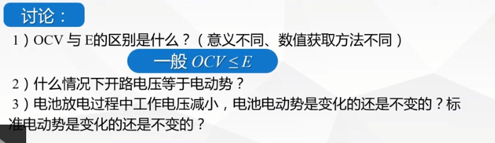

Slide 30
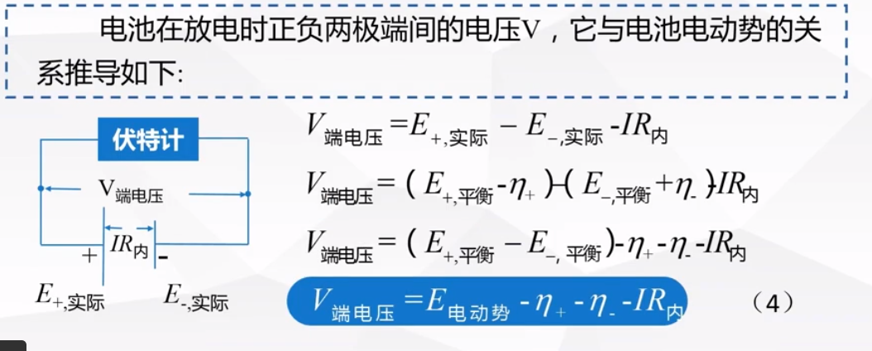
工作电压（闭路电压、端电压）：

Slide 31
电池的内阻：
电流通过电池内部时受到的阻力，也叫全内阻。
包括两部分:
电池的欧姆内阻
电极的极化所相当的内阻，也叫极化内阻

Slide 32
电池的放电曲线：
放电制度
人为规定的放电条件称为放电制度
（放电电流、放电温度、放电的终止电压、
放电方式）
放电曲线
用绘图的方式表示出电压随时间的变化曲线

Slide 33
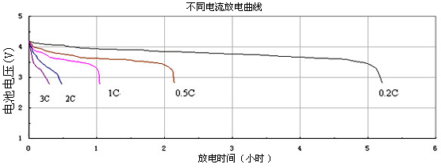
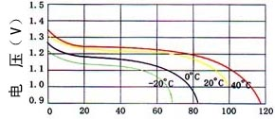
根据电池的放电曲线，通常可以确定电池的放电性能和电池的容量。
1. 通常电池的放电曲线越平坦、稳定、电池的性能就越好。
2. 电池的容量大小。

Slide 34
电池的容量和比容量：
电池的容量
电池在一定的放电制度下，所放出的电量C，可以用安时（Ah)表示。Ah表示1安培（A）电流放电1小时（h）。
1. 理论容量： 理论容量是根据活性物质的重量按法拉第定律计算出的电量。
理论容量的计算方法（举例说明）
例如：设某电池中的负极为 Zn，其重量为13.5克，求锌电极的理论容量？
电极反应：

Slide 35
从反应式知锌的反应电子数为2，故1mol电子需要的Zn为65.38÷2=32.69克
另根据法拉第定律，1mol电子的电量等于96500库仑（或者26.8Ah)，也就是该有32.69克的Zn, 就可以产生26.8Ah的电量，所以现在有13.5克的锌，理论上所能产生的电量应为：
Q_{理}=13.5/32.69×26.8=11.1Ah
另外由于32.69克锌可产生26.8Ah的电量，故我们又可以得到：
26.8Ah/32.69克=0.82Ah/克

Slide 36
或
即理论上得到1Ah的电量，就需要消耗1.22克的锌或消耗1克 锌就可得到0.82Ah的电量。
工业上通常把输出1Ah的电量，理论所需要的活性物质的质量称为该物质的电化当量（单位g/Ah）。
有了电化当量，对理论电量的计算更为方便了。
如上例：
Q_{理}=13.5/1.22=11.1Ah
2. 实际容量： 实际容量指在一定的放电制下（放电方式,一定的电流密度和终止电压等），电池所能给出的电量。

Slide 37
实际容量的计算：
（1）若是恒电流放电
（2）恒电阻放电
由于恒电阻放电时，I 是不断变化的，故Q_{R}要通过积分的方法计算：
3. 额定容量： 额定容量是指在一定的放电制度下，电池
应该给出的最低限度的容量。也就是设计指标。
电池的容量是电池的一个很重要的性能指标。一个电池

Slide 38
的实际容量往往小于其理论容量，这主要是由于活性物质的利用率低，不能达到100%。
对活性物质的利用率可用下式计算：
活性物质利用率（%）=M/g×100%
M－ 放电时按法拉第定律计算应消耗的物质的重量
g－ 电池中实际存在的活性物质的重量
例如：13.5克锌理论上可放出11.1AH的电量，若实际上用了20克，则:

Slide 39
影响容量的因素：
活性物质的量：
活性物质的利用率
活性物质的活性
电池和电极的结构
电解液的量、浓度、质量
制造工艺
放电制度

Slide 40
放电时率与放电倍率：
放电时率
以一定放电电流放完额定容量所需要的小时数
例如：若电池的额定容量为10Ah,以2A放电，则:
t_{放电时率}=10Ah/2A=5h
放电倍率：在规定时间内放完全部额定容量所需的电流值。它在数据值上等于电池额定容量的倍数，通常以字母C表示
例如：若电池的额定容量为10Ah,以5H放电，则:
I_{放电电流}=10Ah/5h=2A C=2/10=0.2倍率
如是在1倍率(或叫1C)放电，是指用1h放完额定容量，所需电流为10A。如用2h放完电，则叫以0. 5 C放电，放电电流为10A·h/2h=5A

Slide 41
能量和比能量:
能量
电池在一定的放电制度下，对外做功所输出的能量。通常用瓦·时（Wh)表示
（1）理论能量
从热力学上看，电池的理论能量等于可逆
过程电池所能做的最大有用功：

Slide 42
（2）电池的实际能量：电池在一定的放电条件下实际放出的能量。
1.恒电位放电时
2.恒电阻放电时
（3）比能量: 单位体积或单位重量的电池所输出的能量。
1. 体积比能量：单位体积电池输出的能量（瓦·时/L）
2. 重量比容量：单位重量电池所能输出的能量（瓦·时/Kg）
又可分为：
a. 理论重量比能量
b. 实际重量比能量

Slide 43
下面以铅酸电池为例说明理论比能量的计算：
电池的总反应：
参加反应的总物质：
M=207.2（Pb）＋239.2(PbO₂)＋2×98.08(H₂SO₄)
=642.6克
该反应能产生两个法拉第的电量，如果642.6克物质都能全部反应，则就能产生2×26.8=53.6Ah的电量。
另查表可知：

Slide 44
所以：
故：642.6克反应物在理论上所能产生的电能为：
W_{理}=53.6×2.04=Q_{理}·E=109.3Wh
设比能量为X，则
642.6:109.3=1000:X
得到
X=170.2Wh/Kg
对铅酸电池来说，由于H₂SO₄参加了反应，故其电动势与H₂SO₄的浓度有关。若取d=1.25的硫酸，换成活度 V=2.104V。表1－1给出了一些电池的理论比能量和实际比能量。见下表：

Slide 45
一些电池的实际比能量与理论比能量
电池 | 电池反应 | 电动势（V） | 理论比能量(Wh/Kg) | 实际比能量(Wh/Kg)
铅酸 |  | 2.104 | 175.5 | 10~50
Cd–Ni |  | 1.326（E⁰） | 214.3 | 15~40
Fe–Ni |  | 1.399（E⁰） | 272.4 | 10~25
Zn–Ag |  | 1.852
 |  | 1.59
 |  | V_{平} =1.721 | 487.5 | 60~160
Zn-Mn |  | 1.623（开） | 251.3 | 10~50
Zn–空气 |  | 1.646（E－） | 1350 | 100~250

Slide 46
电池的功率与比功率:
功率
在一定的放电制度下，单位时间内电池所输出的能量。
比功率（W/Kg，W/L).
单位时间电池的比能量。
比功率是电池的重要性能之一。一个电池的比功率越大，表示它可以承受的放电电流越大，或者说其可以在高倍率下放电。
比功率与比能量
通常在I不是很大时，P随I增大而增大，但比能量下降
理论上电池的功率可以用下式表示： P=IE

Slide 48
电池的自放电和贮存性能:
贮存性能
贮存时所表现出的性能。
电池的贮存分为干贮存(不带电液)和湿贮存(带电液).
自放电
电池在贮存一段时间后，容量要发生自动降低的现象.
对于蓄电池，又叫充电保持能力.
发生自放电的原因

Slide 49
蓄电池的循环寿命和使用周期:
循环寿命(使用周期)
在一定的放电条件下，当电池的容量降到某一规定值之前，电池耐受的充放电循环次数
影响电池循环寿命的因素
不同的电池使用周期是不相同的，例如：一般说来，Fe－Ni，Cd－Ni 电池的使用寿命可达数千次。铅蓄电池约300 －500次，Zn －Ag电池约40 －100 次。
另外，蓄电池的使用寿命与放电深度、沉度、充放电率等条件都有关。（放电深度是指电池放出的容量与额定容量的百分比）。

